Slide 1
Speaking – Both Tiers
For Speaking Information and Guidance for both tiers, please refer to Pearson Specification pages 12 to 17.
The web link is as follows:
https://qualifications.pearson.com/content/dam/pdf/GCSE/Gujarati/2018/specification-and-sample-assessment-material/specification-gcse2017-l12-gujarati-iss4.pdf

Slide 2
Task 1 – SAMs 2018 - Role play (F) – Cultural Life
STIMULUS FR2 Instructions to candidate You are planning to go to a music festival with your Gujarati friend. The teacher will play the role of your friend and will speak first. You must address the friend using an informal form of you in Gujarati such as તું/તને/તેં/તારે/તારાથી. |  | STIMULUS FR2 Instructions to teacher Address the candidate using an informal form of you in Gujarati such as તું/તને/તેં/તારે/તારાથી. The target language phrases below must be asked verbatim (exactly as they are).

Slide 3
Task 1 – SAMs 2018 - Role play (F) – Cultural Life
STIMULUS FR2 Instructions to candidates You will talk to the teacher using the five prompts below. Where you see - ? - you must ask a question. Where you see - ! - you must respond to something you have not prepared. |  | STIMULUS FR2 Instructions to teacher There must be no supplementary questions or no rephrasing of questions but questions may be repeated only twice.

Slide 4
Task 1 – SAMs 2018 - Role play (F) – Cultural Life
STIMULUS FR2 Instructions to candidates તમે તમારા ગુજરાતી મિત્ર સાથે એક સંગીતના ઉત્સવમાં જવાના છો. આ ઉત્સવમાં જવાનું – કારણ |  | STIMULUS FR2 Instructions to teacher Begin the role play with the following introduction. તમે તમારા ગુજરાતી મિત્ર સાથે એક સંગીતના ઉત્સવમાં જવાના છો. તમે તમારા મિત્ર સાથે વાત કરો છો. 1. E - તને શા માટે આ ઉત્સવમાં જવું છે? C - મારા માતાપિતાએ મને ૧૮મી વર્ષગાંઠની ભેટમાં મારા મનગમતા ગાયકના કાર્યક્રમની ટિકિટ આપી છે તેથી આ ઉત્સવમાં જવું છે.

Slide 5
Task 1 – SAMs 2018 - Role play (F) – Cultural Life
STIMULUS FR2 Instructions to candidates ઉત્સવમાં - કેટલો સમય ! (unpredictable Q) |  | STIMULUS FR2 Instructions to teacher 2. E: આપણે ત્યાં કેટલો સમય રહેવાના છીએ? C - સાંજના પાંચ વાગ્યાથી રાતના બાર વાગ્યા સુધી ચાલશે એટલે આપણે એક રાત હોટલમાં રહીશું. 3 ! E – તે કેટલું દૂર છે? Allow the candidate to say how far away the festival is. C - તે અહીંથી લગભગ દસેક માઈલ દૂર છે એટલે ગાડીમાં એકાદ કલાકમાં પહોંચી જવાશે.

Slide 6
Task 1 – SAMs 2018 - Role play (F) – Cultural Life
STIMULUS FR2 Instructions to candidates 4. લોકો કેવાં કપડાં પહેરે - વર્ણન |  | STIMULUS FR2 Instructions to teacher 4. E - લોકો ત્યાં કેવાં કપડાં પહેરે? Allow the candidate to say what type of clothes people wear at the festival. C - લોકો રંગબેરંગી ચમકતાં સુતરાઉ કપડાં પહેરે કારણ કે ઉનાળો હોવાથી ગરમી હોય. E - Give an appropriate response

Slide 7
Task 1 – SAMs 2018 - Role play (F) – Cultural Life
STIMULUS FR2 Instructions to candidates 5. ? રહેવાનું – રહેવાની જગ્યા Candidate to ask question |  | STIMULUS FR2 Instructions to teacher 5. ? Allow the candidate to ask your opinion of where to stay. C - તારા અનુભવ પ્રમાણે ત્યાં રહેવાની સગવડ તને કેવી લાગે છે? E - Give an appropriate response

Slide 8
Task 1 - SAMs 2018 - Role-play (H) - Travel & tourist transactions
STIMULUS HR4 Instructions to Candidates You have lost your bag and are reporting this at the lost property office in Surat. The teacher will play the role of the lost property officer and will speak first. You must address the officer using a formal form of you in Gujarati such as તમે/તમને/તમારે/તમારાથી. |  | STIMULUS HR4 Instructions to teacher Address the candidate using a formal form of you in Gujarati such as તમે/તમને/તમારે/તમારાથી. The target language phrases below must be asked verbatim (exactly as they are). There must be no supplementary questions and no rephrasing of questions but questions may be repeated.

Slide 9
Task 1 - SAMs 2018 - Role-play (H) - Travel & tourist transactions
STIMULUS HR4 Instructions to Candidates You will talk to the teacher using the five prompts below. Where you see - ? - you must ask a question. Where you see - ! - you must respond to something you have not prepared. |  | STIMULUS HR4 Instructions to teacher Begin the role play with the following introduction. તમે ખોવાઈ ગયેલી વસ્તુઓની કચેરીમાં છો. તમે ત્યાંના અધિકારી સાથે વાત કરો છો.

Slide 10
Task 1 - SAMs 2018 - Role-play (H) - Travel & tourist transactions
STIMULUS HR4 Instructions to Candidates તમે ખોવાઈ ગયેલી વસ્તુઓની કચેરીમાં છો. તમે કામદાર સાથે વાત કરો છો. 1. થેલી – વર્ણન |  | STIMULS HR4 Instructions to teacher E - તમે તમારી થેલીનું વર્ણન કરશો? Allow the candidate to describe the bag. C – મારી થેલી ચામડાંની કાળા રંગની અને લાંબા પહોળા પટ્ટાવાળી હતી અને બહાર મારું નામ ચોટાળેલું હતું.

Slide 11
Task 1 - SAMs 2018 - Role-play (H) - Travel & tourist transactions
STIMULUS HR4 Instructions to Candidates 2. થેલી – તેમાંની વસ્તુઓ |  | STIMULS HR4 Instructions to teacher 2. E - થેલીની અંદર જે વસ્તુઓ હતી તેનું વર્ણન કરો. Allow the candidate to state what was in the bag. C - થેલીની અંદર લાલ રંગનું પૈસાનું પાકીટ, સફર માટેનાં થોડાં કપડાં અને કોચની ટિકિટ હતાં.

Slide 12
Task 1 - SAMs Role-play (H)– Travel & tourist transactions
STIMULUS HR4 Instructions to Candidates 3. ! (unpredictable Q) |  | STIMULUS HR4 - Teacher’s Card Instructions to teacher ! Examiner to ask unpredictable question. E - તમારી થેલી ખોવાઈ ગઈ ત્યારે તમે શું કરતા હતા? Allow the candidate to say what they were doing when they lost the bag. C - સવારે હું આગગાડીમાં ચોપડી વાંચતી હતી/વાંચતો હતો અને સ્ટેશન આવ્યું ત્યારે ઉતાવળમાં ઊતરી ગઈ/ઊતરીગયો. E. ભલે. મેં તેની નોંધ લીધી છે.

Slide 13
Task 1 - SAMs 2018 - Role-play (H) - Travel & tourist transactions
STIMULUS HR4 Instructions to Candidates ? કચેરી – સંર્પકની વિગતો |  | STIMULUS HR4 Instructions to teacher ? Allow the candidate to ask contact details of the lost property office. C - મહેરબાની કરી તમે મને અહીંનો ટેલિફોન નંબર આપશો જેથી હું તમારો સંર્પક કરી શકું? E - Give an appropriate brief response.

Slide 14
Task 1 - SAMs 2018 - Role-play (H) - Travel & tourist transactions
STIMULUS HR4 Instructions to Candidates 5 ? કચેરી ખોલવાના સમય |  | STIMULUS HR4 Instructions to teacher 5. ? Allow the candidate to ask when the office is open. C - તમારી કચેરી ખુલવાનો અને બંધ થવાનો સમય શું છે તે જણાવશો? E - Give an appropriate brief response.

Slide 15

Pearson 2023 - Task 2 - (F) Picture Card FP3 - Work

Slide 16
Pearson 2023 - Task 2 - (F) Picture Card FP3 - Work
(C) ફોટાનું વર્ણન (E) આ ફોટાનું વર્ણન કરો. [બીજું કાંઈ?]
Possible candidate Response
આ ફોટામાં યુવાન સ્ત્રીઓ અને પુરુષો દેખાય છે. એવું લાગે છે કે તેઓ કોઈ મોટા શહેર અથવા વિદેશની આધુનિક કંપનીની કચેરીમાં કામ કરી રહ્યા છે અને તેમને આ કામ ખૂબ પસંદ હશે કારણ કે તેઓ ખુશ દેખાય છે.
2. (C) કોઈ પણ પ્રકારનું કામ કરવા વિશે તમારો અભિપ્રાય
(E) હું માનું છું કે કોઈ પણ કામ નાનું કે મોટું નથી હોતું. તમારો શું અભિપ્રાય છે? [શા માટે?/બીજું કાંઈ?]
Possible candidate Response
C - મારા મત પ્રમાણે દરેક કામ મહત્ત્વના હોય છે કારણ કે તેમાંથી નવો અનુભવ મળે, જુદી જુદી આવડત કેળવાય અને કામની જવાબદારીઓ વિશે જાણી શકાય.

Slide 17
Pearson 2023 - Task 2 - (F) Picture Card FP3 - Work
3. (C) ગયા ઉનાળાની રજામાં જે કામ તમે કર્યું હતું
(E) ગયા ઉનાળાની રજામાં જે કામ તમે કર્યું હતું તેના વિશે કહો. [બીજું કાંઈ?]
Possible candidate Response
C - ગયા ઉનાળાની રજામાં મેં એક ઓનલાઇન કંપની સાથે કામ કર્યું હતું જેમાંથી મને ગ્રાહકોની સાથે વાતચીત કરવાની અને વસ્તુઓની માહિતી આપવાની કળા શીખવા મળી હતી.
4. (C) ભવિષ્યમાં જે પ્રકારનું કામ કરવા તમે ઈચ્છો છો
(E) ભવિષ્યમાં કેવા પ્રકારનું કામ કરવા તમે ઈચ્છો છો? [શા માટે?/બીજું કાંઈ?]
Possible candidate Response
C - ભવિષ્યમાં મને દાંતના દાક્તર બનવું છે કારણ કે તે કામમાં ઊંચો પગાર મળે, સમાજમાં માન પણ મળે છે અને હું મારું પોતાનું દવાખાનું પણ ખોલી શકું.

Slide 18
Pearson 2023 - Task 2 - (F) Picture Card FP3 - Work
5. (C) રજામાં કામ કરવા વિશે તમારો અભિપ્રાય
(E) રજામાં કામ કરવા વિશે તમારો શું અભિપ્રાય છે?
[શા માટે?/બીજું કાંઈ?]
Possible candidate Response
C - મને લાગે છે કે રજામાં કામ કરવું જોઈએ જેથી તેનો અનુભવ મળે, સમયનો સદઉપયોગ થાય અને પૈસાની આવક પણ થાય. સાથે સાથે, ભવિષ્યની કારકિર્દી માટે પણ ઉપયોગી થઈ શકે.

Slide 19
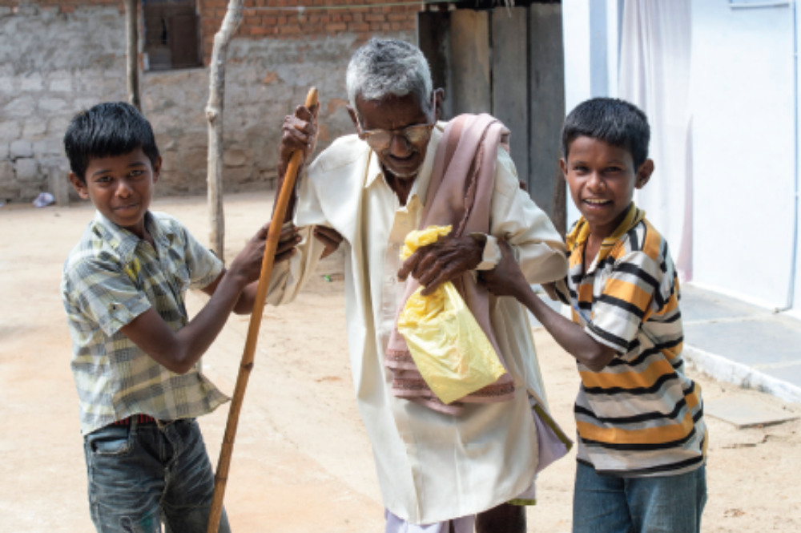
Pearson 2022 - Task 2 – (H) Picture Card HP4 – Ambitions

Slide 20
Pearson 2022 - Task 2 - (H) Picture Card HP4 - Ambitions
(C) ફોટાનું વર્ણન (E) આ ફોટાનું વર્ણન કરો. [બીજું કાંઈ?]
Possible candidate Response
C - આ ફોટામાં ભારતના કોઈ નાના ગામમાં લાકડીનો ટેકો લઈને ચાલતા વૃદ્ધ માણસને બે નાના છોકરાઓ રસ્તો ઓળંગવામાં મદદ કરી રહ્યા છે. મદદ કરીને તેઓ ખૂબ ખુશ જણાય છે, કારણ કે વૃદ્ધ માણસ તેમની સહાયથી આરામથી રસ્તો ઓળંગી શકશે.
2. (C) વૃદ્ધાશ્રમમાં મદદ કરવા વિશે તમારો અભિપ્રાય
(E) મને લાગે છે કે વૃદ્ધાશ્રમમાં મદદ કરવી એ બહુ સારું કહેવાય.
તમારો શું અભિપ્રાય છે? [શા માટે?/બીજું કાંઈ?]
Possible candidate Response
C - મને લાગે છે કે વૃદ્ધાશ્રમમાં મદદ કરવી જોઈએ કારણ કે ત્યાં રહેતાં વૃદ્ધલોકો માટે આપણને સરળ લાગતી પ્રવૃત્તિઓ, જેવી કે વાળ ઓળવા, છાપું વાંચવું, ચાલવું વગેરેમાં મદદ કરવાથી ઉદાસ રહેતાં જરૂરતમંદ વૃદ્ધલોકો ખુશી અનુભવે છે.

Slide 21
Pearson 2022 - Task 2 - (H) Picture Card HP4 - Ambitions
3. (C) પહેલાં તમે કોઈને મદદ કરવા જે કર્યું હતું
(E) પહેલાં તમે કોઈને મદદ કરવા જે જે કર્યું હતું તેના વિશે કહો. [બીજું કાંઈ?]
Possible candidate Response
C - ગયાં વર્ષે શિયાળાની ઋતુમાં મેં મારા સમાજ કેન્દ્ર સાથે જોડાઈને ગરીબ અને બેઘર લોકોને ગરમ ધાબળાનું વિતરણ કર્યું હતું, તાજો ખોરાક પીરસવામાં મદદ કરેલી જે અનુભવ ખૂબ સંતોષકારક રહ્યો હતો.
4. (C) ભવિષ્યમાં તમે જે વ્યવસાયમાં કામ કરવા માંગો છો
(E) ભવિષ્યમાં તમે જે વ્યવસાયમાં કામ કરવા માંગો છો તેના વિશે કહો.
[શા માટે?/બીજું કાંઈ?]
Possible candidate Response
C - ભવિષ્યમાં મને સંયુક્ત રાષ્ટ્રસંઘ એટલે કે યુ.એન. સાથે કામ કરવાની ઈચ્છા છે જેથી બીજા દેશના લોકોને મળી શકાય અને તે દેશો વિશે જાણવા પણ મળે.

Slide 22
Pearson 2022 - Task 2 - (H) Picture Card HP4 - Ambitions
5. (C) ! Examiner asks unpredictable question - more general opinion on topic -
(E) નાનાં બાળકો સાથે કામ કામ કરવા વિશે તમારો શું અભિપ્રાય છે? [શા માટે?/બીજું કાંઈ?]
Possible candidate Responses - amend
મને લાગે છે કે નાનાં બાળકો સાથે કામ કરવાનો આનુભવ લેવો જરૂરી છે, કારણ કે તેનાથી બાળકો સાથે વાર્તા કરવી, રમતો રમવી એવી જુદી જુદી પ્રવૃત્તિઓ વિશે અને બાળકો સાથે કેવી રીતે વર્તન કરવું તે શીખવા મળે છે.

Slide 23
Task 3 – Conversation (Part 1)
Some Comments from Examiner’s Reports - Conversation
Some centres exceeded one minute time limit with the monologue taking between 3-4 minutes.
Some T/Es also failed to ask questions beyond the candidate’s presentation, and this meant they were asking questions that candidates had mentioned within their own monologue/presentation.
On numerous occasions, some T/Es asked questions other than the Theme which was being discussed.

Slide 24
Task 3 – Conversation (Part 1)
Some T/Es are still relying on a list of prepared questions, and in one extreme case, almost all the candidates had been directed to prepare the same topic for Conversation 1, even to the extent of providing identical introductions for the 1st minute.
Some T/Es read out the same questions to each of the candidates so that the examination became a question and answer session instead of a spontaneous conversation.
Some T/Es had clearly not been listening carefully to what the candidates were saying and confused them by asking questions, the answers to which had already been covered in the initial presentation.

Slide 25
Task 3 – Conversation (Part 2)
Part 2 must cover a different theme to Part 1. A different theme will be allocated by Pearson using the sequencing grid for T/Es to select one.
For each candidate, the T/Es have a choice of two themes on the sequencing grid. The T/Es must select one topic. Candidates are not allowed to select the theme in this part.
This part of the conversation task may focus on one or more topics from the same selected theme if necessary to ensure that candidates use the recommended time for this task most effectively.

Slide 26
Task 3 – Conversation (Part 2)
Some Comments from Examiner’s Reports - Conversation Part 2
For the second part of the conversation, some T/Es failed to follow the sequencing grid. This meant they asked the candidates questions from the wrong theme.
Some T/Es did not ask questions in standard Gujarati and it seemed that some candidates were more confident than the T/Es themselves.
Some candidates were disadvantaged because the T/Es’ failed to ask any questions that required the use of a tense other than the present.

